Slide 1

嵌入式系统
理学院
崔贤岱

Slide 2
嵌入式系统
单片机
基本操作
嵌入式Linux
脚本
嵌入式Linux开发
文件操作
进程
进程间通信
网络
ARM汇编

Slide 3
参考书目
《ARM9嵌入式开发基础》冯新宇、霍滨焱，清华大学出版社
《嵌入式Linux应用开发完全手册》韦东山，人民邮电出版社
《Linux命令、编辑器与Shell编程》Mark G.Sobel，清华大学出版社
《嵌入式系统原理及接口技术》刘彦文，清华大学出版社

Slide 4
目录
嵌入式系统概念
嵌入式系统发展历程
嵌入式系统构成要素
嵌入式应用领域

Slide 5
嵌入式系统定义
IEEE定义：嵌入式系统是“控制、监视或者辅助设备、机器和车间运行的装置
（devices used to control, monitor, or assist the operation of equipment, machinery or plants）
嵌入式系统是以应用为中心，以计算机技术为基础，采用可剪裁软硬件，适用于对功能、可靠性、成本、体积、功耗等有严格要求的专用计算机系统。

Slide 6

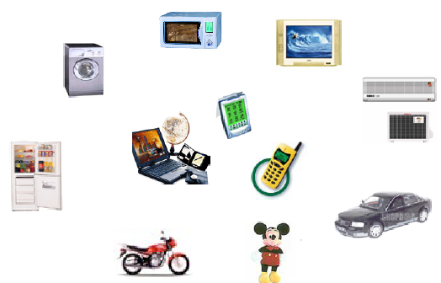
计算机应用领域的划分
小型专用型
桌面通用型
高端服务型

Slide 7
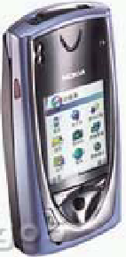
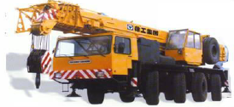
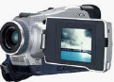
嵌入式系统与桌面通用系统的区别(1/7)
嵌入式系统中运行的任务是专用而确定的
心脏监视器只需运行信号输入、信号处理、心电图显示任务
如要更改任务，需要对整个系统进行重新设计或在线维护
桌面通用系统需要支持大量的、需求多样的应用程序
对系统中运行的程序不作假设
程序升级、更新等方便

Slide 8
嵌入式系统与桌面通用系统的区别(2/7)
嵌入式系统往往对实时性提出较高的要求。
实时系统：指系统能够在限定的响应时间内提供所需水平的服务。（POSIX 1003.b ）
嵌入式实时系统可分为：
强实时型：响应时间μs～ms级；
一般实时：响应时间ms～s级；
弱实时型：响应时间s级以上。

Slide 9
嵌入式系统与桌面通用系统的区别(3/7)
嵌入式系统中使用的操作系统一般是实时操作系统
嵌入式实时操作系统数量众多，如：
VxWorks
Windows CE
pSOS
QNX
uc／OS
国产嵌入式实时操作系统，如：
HOPEN
DeltaOS
。。。OS

Slide 10
嵌入式系统与桌面通用系统的区别(4/7)
嵌入式系统运行需要高可靠性保障，比桌面系统的故障容忍能力弱很多
嵌入式系统需要忍受长时间、无人值守条件下的运行
嵌入式系统运行的环境恶劣

Slide 11
嵌入式系统与桌面通用系统的区别(5/7)
嵌入式系统大都有功耗约束。
如：珍贵文物微气象环境监测
要求1分钟采样一次，每个采样节点采用电池供电，1年更新一次。采用常规的方法，能量只能持续工作5天！
引入间歇工作方式，从而降低功耗，节省能量。
WSN（无线传感网）节点一般能工作1-2年

Slide 12
嵌入式系统与桌面通用系统的区别(6/7)
嵌入式系统比桌面通用系统可用资源少得多
为降低系统成本，降低功耗，嵌入式系统的资源配置遵循够用就行！
因此早年的嵌入式系统的主题是“裁剪”
随着集成化模块化趋势，目前某些领域的嵌入式系统，如刀片式路由器，其可用资源接近甚至超过桌面通用系统
嵌入式系统的开发需要专用工具和特殊方法：
开发：交叉编译、交叉链接
调试：仿真器、虚拟机
更新：在线升级等

Slide 13
交叉编译
本地编译
在当前编译平台下，编译出来的程序只能放到当前平台下运行。
比如，我们在 x86 平台上，编写程序并编译成可执行程序。这种方式下，我们使用 x86 平台上的工具，开发针对 x86 平台本身的可执行程序，这个编译过程称为本地编译。
交叉编译
在当前编译平台下，编译出来的程序能运行在体系结构不同的另一种目标平台上，但是编译平台本身却不能运行该程序
比如，我们在 x86 平台上，编写程序并编译成能运行在 ARM 平台的程序，编译得到的程序在 x86 平台上是不能运行的，必须放到 ARM 平台上才能运行。

Slide 14
嵌入式系统与桌面通用系统的区别(7/7)
嵌入式系统开发是一项综合的计算机应用技术
系统结构：状态控制器、中断控制器处理
汇编语言：操纵外围设备、端口
操作系统：设置运行任务、通讯、互斥
编译原理：交叉编译、bootloader加载

Slide 15
目录
嵌入式系统概念
嵌入式系统发展历程
嵌入式系统构成要素
嵌入式应用领域

Slide 16
嵌入式系统的发展历程
嵌入式系统出现于20世纪60年代，40多年来随着计算机技术、电子信息技术的发展，嵌入式系统的各项技术蓬勃发展，市场迅猛扩大，已深入生产和生活的各个角落。
嵌入式系统发展的三个阶段
嵌入式系统的出现和兴起 （1960－1970）
嵌入式系统走向繁荣，软件、硬件日臻完善（1971－1989）
嵌入式系统应用走向纵深化发展 （1990－至今）

Slide 17
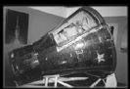



嵌入式系统的出现和兴起
第一代电子管计算机(1946～1957年)，无法满足嵌入式计算所要求的体积小、重量轻、耗电少、可靠性高、实时性强等一系列要求。
60年代，第二代晶体管计算机系统开始应用：
第一台机载专用数字计算机是美国海军舰载轰炸机“民团团员”号研制的多功能数字分析器(Verdan)。
1962年美国乙烯厂实现了工业装置中的第一个直接数字控制。
1965～1970年，第三代集成电路化计算机系统应用：
第一次使用机载数字计算机控制：1965年发射的Gemini3号
第一次通过容错来提高可靠性：1968年阿波罗4号、土星5号。

Slide 18
嵌入式系统走向繁荣，软、硬件日臻完善
嵌入式系统的大发展是在微处理问世之后：
1971年11月，Intel公司推出了第一片微处理器Intel4004。
人们再也不必为设计一台专用机而研制专用的电路、专用的运算器了，只需以微处理器为基础进行设计。
1976年，第一个单片机Intel 8048出现。
1982年，第一个DSP出现，比同期的CPU快10～50倍。
80年代后期，第三代DSP芯片出现。
软件技术的进步使嵌入式系统日臻完善：
早期嵌入式系统：采用汇编语言，基本不采用操作系统
硬件的提升
软件技术发展

Slide 19
嵌入式系统应用走向纵深化发展
应用充分普及：工业控制、数字化通讯、数字化家电
汽车：50个以上嵌入式微处理器
飞机：70个以上嵌入式系统
嵌入式微处理器32位、64位、128位
嵌入式实时操作系统使用比率越来越高
早期：10％；90年代初：30％；目前：80～90％
嵌入式系统开发工具越来越丰富
嵌入式系统产业链形成

Slide 20

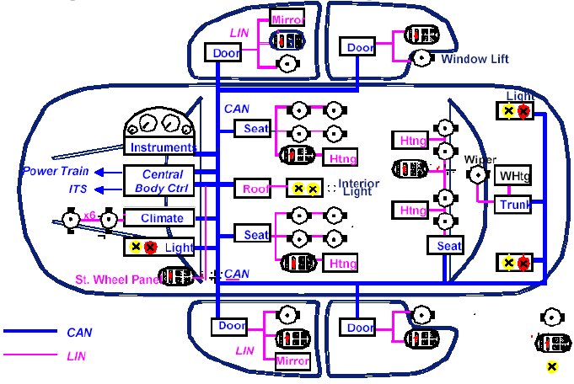
后车门控制系统
前车门控制系统
尾灯控制系统
发动器控制系统
所有的控制系统都是一个完整的嵌入式系统
马达
控制器
车灯
座椅控制系统

Slide 21
两大分支

Slide 22
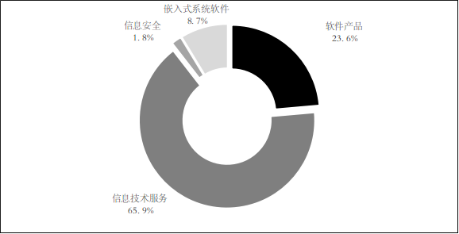
2023年软件业经济运行情况
2023年，我国软件和信息技术服务业规模以上企业超3.8万家，累计完成软件业务收入123258亿元，同比增长13.4%。
嵌入式系统软件收入10770亿元，同比增长10.6%，增速较上年同期回落0.7个百分点。

Slide 23
全球分工与格局
美国——掌握了最先进的软件技术，控制着软件开发平台和软件工具，在全球软件产业链中居于领先地位。
日本、英国、法国、德国——充分利用本国信息化的机遇，大力发展系统软件、开发工具软件以及行业应用软件，在某些系统软件领域和软件应用领域具有全球竞争优势。
欧盟——在通讯软件、多媒体技术等若干重要领域也对美国的竞争优势形成了挑战。
印度、爱尔兰、韩国、中国——软件代工主要承担国

Slide 24
目录
嵌入式系统概念
嵌入式系统发展历程
嵌入式系统构成要素
嵌入式应用领域

Slide 25
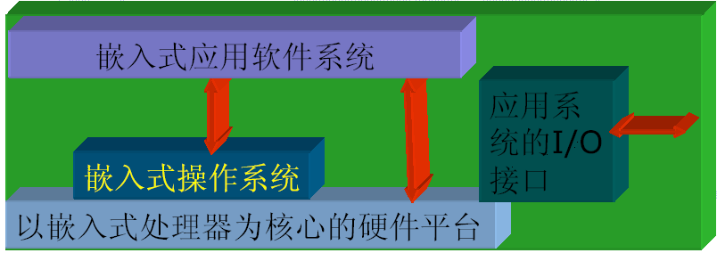
嵌入式系统结构
嵌入式系统一般由嵌入式微处理器、外围硬件设备、嵌入式操作系统（可选），以及用户的应用软件系统等四个部分组成

Slide 26
一个典型的嵌入式系统应用

Slide 27
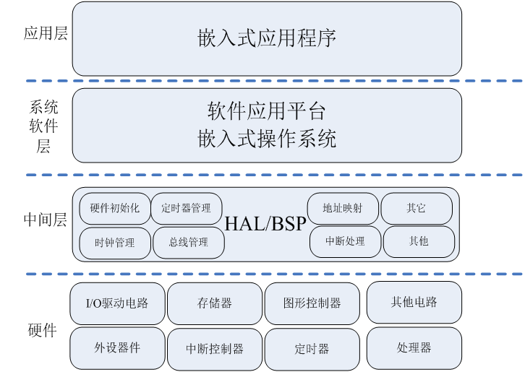
嵌入式系统构成

Slide 28
嵌入式系统处理核心
演 化
嵌入式微控制器
（MCU）
晶体管逻辑电路
中小规模IC逻辑电路
大规模IC逻辑电路
微处理器
DSP
单片机
FPGA技术
ASIC
SOC
嵌入式DSP处理器
（DSP）
嵌入式处理器
嵌入式微处理器
（MPU）
嵌入式片上系统（System On Chip）

Slide 29
嵌入式系统处理核心
嵌入式微处理器（Embedded Microprocessor Unit，EMPU）
以通用处理器（CPU）为基础。将微处理器装配在专门设计的电路板上，只保留和嵌入式应用有关的功能；外接电路必须包括ROM、RAM、总线接口、各种外设等器件；Am186/88、386EX、SC-400、PowerPC、68000、MIPS、ARM系列等
嵌入式微控制器（Microcontroller Unit，MCU）
嵌入式微控制器又称单片机，是将整个计算机系统浓缩集成到一块芯片中。一般以某一种微处理器内核为核心，芯片内部集成ROM/EPROM、RAM、总线、总线逻辑、定时/计数器、WatchDog、I/O、串行口、脉宽调制输出、A/D、D/A、Flash、RAM、EEPROM等各种必要功能和外设。8051、P51XA、MCS-96/196/296、C166/167、MC68HC05/11/12/16
嵌入式DSP处理器（Embedded Digital Signal Processor，EDSP）
嵌入式DSP处理器有两个发展来源，一是DSP处理器经过单片化、EMC改造、增加片上外设成为嵌入式DSP处理器，TI的TMS320C2000/C5000等属于此范畴；二是在通用单片机或SOC中增加DSP协处理器，例如Intel的MCS-296和Infineon(Siemens)的TriCore。
嵌入式片上系统（System On Chip）

Slide 30
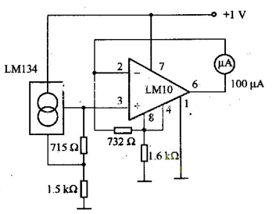
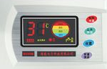
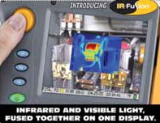
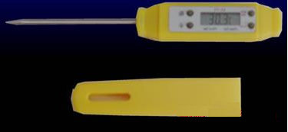
嵌入式处理核实例
电子温度计——无处理器
太阳能温度控制器计-单片机
数字温度计-LSI、VLSI
红外成像仪-嵌入式微处理器

Slide 31
外围硬件设备（1/2）
片外总线：连接系统各个部件，进行互连和传输信息的信号线。
ESIA总线、SCSI总线、PCI总线
AMBA总线：ARM研发的总线规范
专用总线
CompactPCI总线：工业控制
CAN总线：汽车电子总线
1553B总线：航空工业总线
存储器：采用flash芯片存储数据，体积小、功耗低、抗震
DOC：Disk on Chip
DOM：IDE电子盘
CF：CompactFlash
SM：Smart Media
MS：Memory Stick
SSD：RAID方式的FLASH

Slide 32
外围硬件设备（2/2）
I/O设备
A/D、D/A
中断控制器
UART（通用异步收发器）
LCD（液晶显示屏）
通讯设备
有线通讯：IEEE1394、USB
无线通讯：IrDA（红外线）、Bluetooth、802.11b/g

Slide 33
嵌入式操作系统
嵌入式Linux
Windows CE
Symbian
Android
uC/OS-II
VxWorks
iOS
QNX, Palm OS, LynxOS…

Slide 34
嵌入式实时操作系统
典型的嵌入式实时操作系统（RTOS）
近200种操作系统，VxWorks、QNX、WinCE、PalmOS
面向SOC的操作系统：Symbian的Epoc、Express Logic的ThreadX、ATI的Nucleus
开放源码的操作系统：Linux系列、uC/OS
典型性能指标
内核大小：几K～几百K；
调度时间片：1ms；
实时任务响应时间：20～40微妙
一般任务响应时间：20微妙～几百毫秒

Slide 35
目录
嵌入式系统概念
嵌入式系统发展历程
嵌入式系统构成要素
嵌入式应用领域

Slide 36
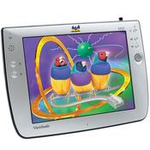
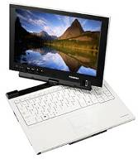
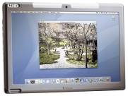

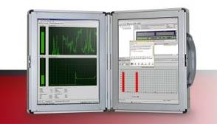
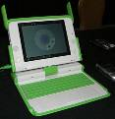
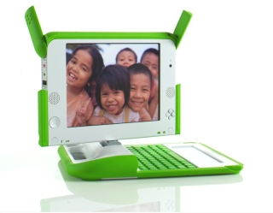
计算机系统的创新：桌面计算机
平板计算机
个人电脑
Viewsonic无
线遥控平板
ModBook 平板电脑
Toshiba平板电脑
「双屏幕」笔记本电脑
人人电脑计划(OLPC)
ClickStart My First Computer

Slide 37
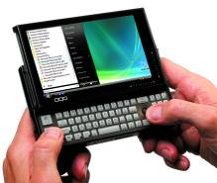
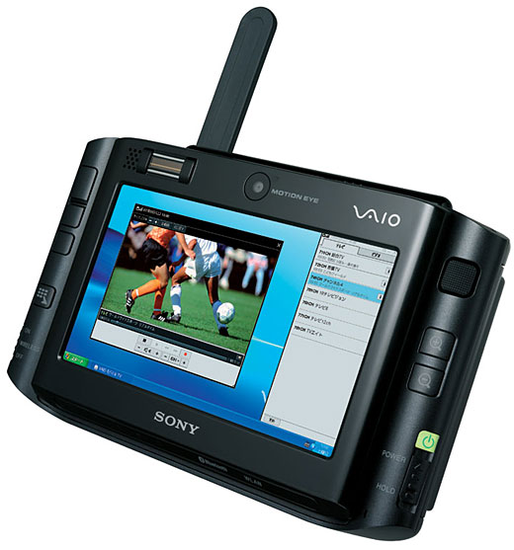
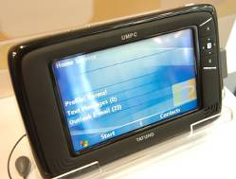
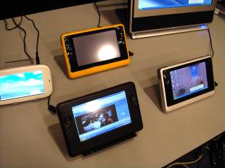
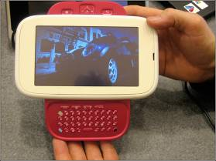

计算机系统的创新： UMPC
Sony
Ultra-Mobile PC
网络、GPS、键盘或屏幕手写
电子阅读器、 Kindle
MID: Mobile Internet Device
大同UMPC
HTC Athena

Slide 38
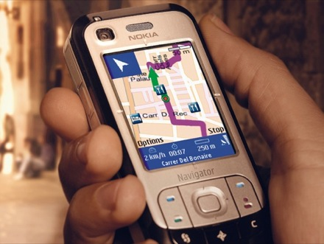
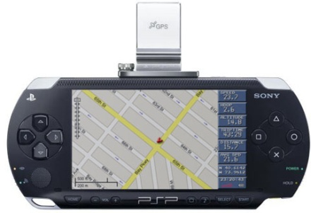
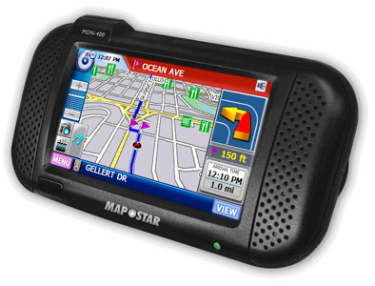
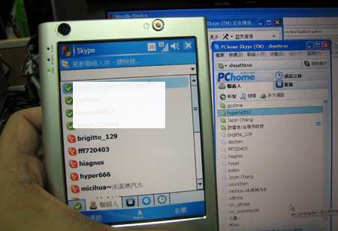
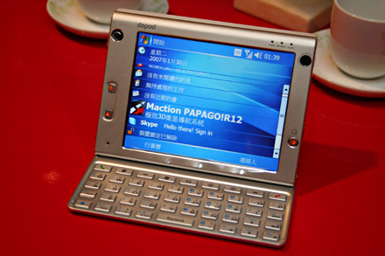
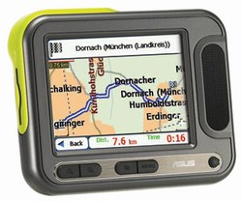
嵌入式技术的应用－PDA（Personal Digital Assistant）
个人信息助理/掌上电脑
Nokia 6110 四频 HSDPA / GPS 导航器
SONY GPS导航器
Map-Star的GPS定位设备
PDA 手机 + GPS 导航＝ Dopod U1000，且支持SkyPE
华硕GPS导航器

Slide 39
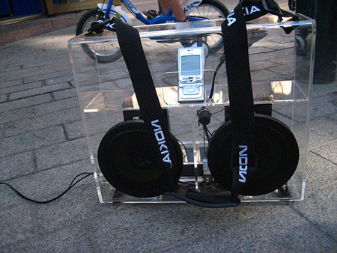
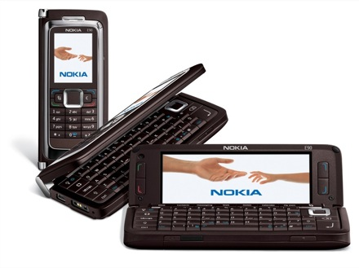
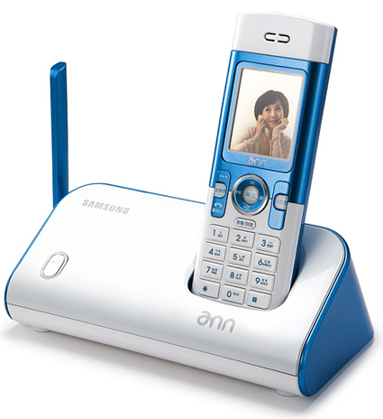
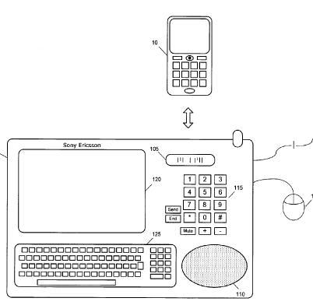
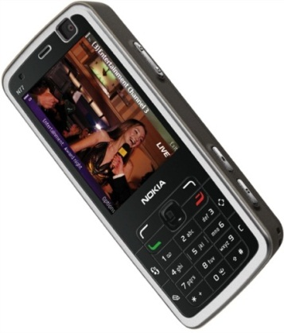
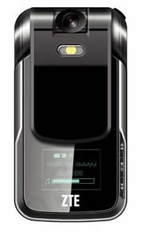
嵌入式技术的应用－手机
普通手机
智能手机
与PDA结合
Nokia手机户外音响
韩国电信手机/电视遥
控器二合一产品
Sony Ericsson超小型手机电
脑手机放在底座上成为电脑
内置 DVB-H 移动电视手机

Slide 40
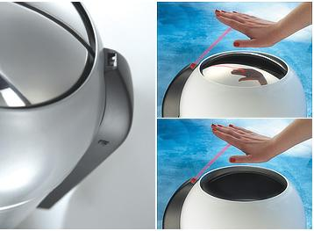
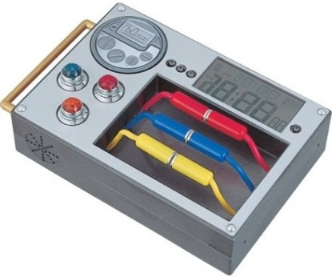
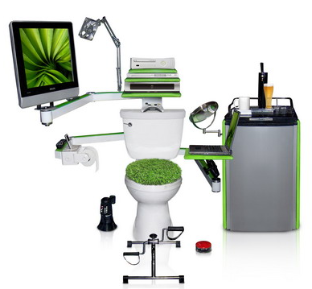
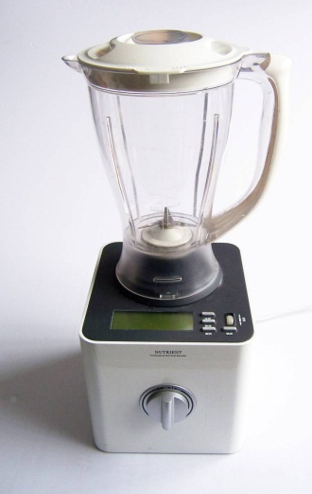
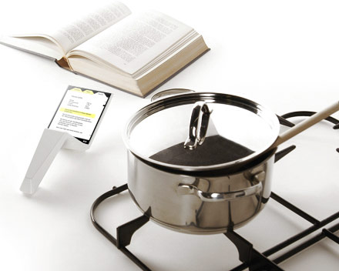
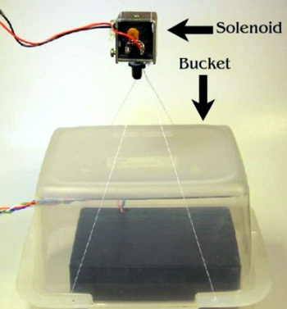
嵌入式技术的应用－智能家居
智能家居
智能家电
智能型垃
圾桶 i.Master
DangerBomb 闹钟
不起床就爆炸啰
Roto-Rooter公司马桶
组合笔记本/ipod/冰
箱/Xbox360/健身
浙江大学显示营养智能果汁机
配备电子食谱
的锅铲coo.boo
高科技的捕鼠器
遮断红外线光束掉下笼子

Slide 41
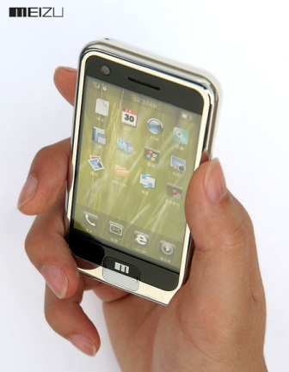
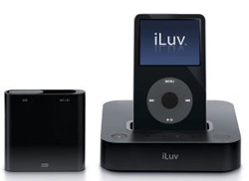
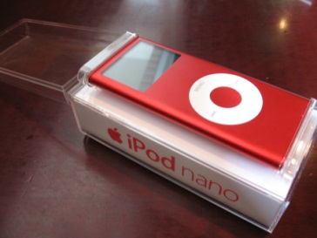

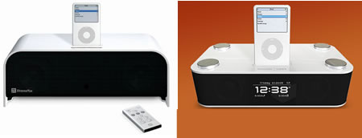
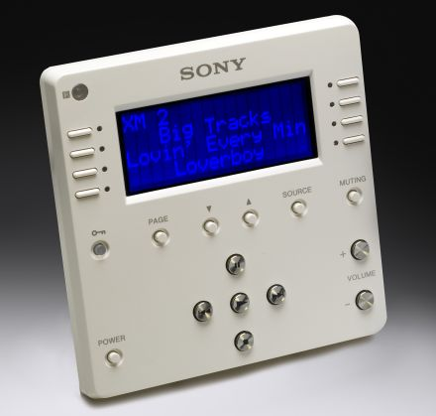
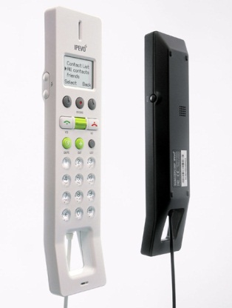
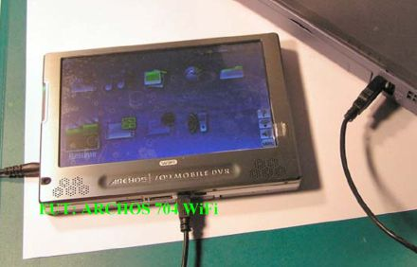
嵌入式技术的应用－PMP
Meizu M8
Portable Media Player
Nike的
iPod 帽
iLuv可即时将视频录制到iPod/
闪存卡上，与以前技术相反
Ipod nano
XtremeMac开发的iPod音箱
Archos带
Wifi的704
Sony家用影音综合设备
IPEVO支持Skype电话

Slide 42
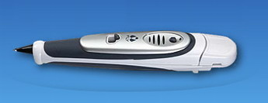



嵌入式技术的应用－办公用品
录音笔
FLY数字笔
能“看懂”在专用纸上所写的内容
能“阅读”写作和纠正语法错误
完成简单的算术运算
将英文互相翻译成西班牙文等
Genius数字便笺
存储100页便笺
2000LPI分辨率
32MB板载内存
可通过USB连接电脑
笔迹识别软件
Polymer Vision手机书

Slide 43





嵌入式技术的应用－手表
Martin Frey手表
日程表
和手机联动
获取网络连接和GPS定位信息
手表手机：M300
1英寸的显示屏
USB接口
可播放音乐
支持蓝牙
Nike的Speed+手表
结合 iPod 和运动计测
韩国防性罪犯的电子手镯
可追踪罪犯的定位和坐标
爱国者视频MP4手表

Slide 44








嵌入式技术的应用－运动玩具游戏
GTX公司定位的运动跑鞋
内置的GPS接收器和可充电电池
遥控蜻蜓
游戏主机
三款主机Xbox 360，WII，PS3
GameCube
Wii, 手柄, 手套, 枪
PS3
XboX360

Slide 45




嵌入式技术的应用－摄像器材
数码相机
DV

Slide 46







嵌入式技术的应用－多媒体终端
IP电话
视频会议
可视电话
基于视频电话
的小型视频会
议系统(MCU)
语音识别电话
基于H.323协议族
的网络视频电话

Slide 47





嵌入式技术的应用－家庭音响
引入计算机技术的音响
LG HD DVD/蓝光播放器
iPhone
Motorola支持M卡的 HD DVR 录像机
配备B&O与Core 2 Duo的P.Guerra家庭影院
Sonos ZP80无线音响

Slide 48





嵌入式技术的应用－电视
高清电视
数字电视
立体显示技术
能输出 1080p 高画质
影像的 iPod Dock
AppleTV:
Intel Pentium M 1.0 GHz
2MB of L2 高速缓存
nVidia G72M 显示卡
64MB DDR2 内存
内置的 40GB 硬盘
播放 iTunes
数字电视机顶盒
LG内置数字录像机的 LCD TV

Slide 49



嵌入式技术的应用－通讯设备
有计算机能力的各种通讯设备
路由器/交换机/防火墙等
VPN产品
千兆网关防火墙
Buffalo 路由器 / USB 网卡套装

Slide 50









嵌入式技术的应用－仪器仪表
DCG (动态心电图仪)
便携式多参数监护仪
中医指套传感器脉象虚拟仪器
推拿手法测试仪
电动机故障状态监测保护系统
监控仪
手持仪

Slide 51





嵌入式技术的应用－交通相关
汽车电子
处理器个数可达三位数
车载
娱乐，定位等
车控
ABS(防抱死)、EBD(制动力分配)等
其他
中国版月球车
汽车立体声音
响HD Radio扩展包
改装遮阳板 DVD / TV / MP3

Slide 52


嵌入式技术的应用－军工
武器控制系统
数字化单兵系统
有苛刻要求
尺寸和重量
功率消耗
震动和冲击
温度和湿度
21世纪部队旅及旅以下作战指挥系统
夜视扫描、全球定位、指挥通信

Slide 53

嵌入式系统案例分析：嵌入式视频服务器
无需使用完整的计算机
需要的功能分析
音视频采集，压缩
网络功能
存储
硬件系统
处理器
存储器
外存
采集设备
网卡
软件系统
视频采集、压缩、传输
网络交互

Slide 54

移动警务协同工作系统

Slide 55

移动警务协同工作系统：信息流

Slide 56

移动警务协同工作系统：数据平台

Slide 57



移动警务协同工作系统：现场实时

Slide 58

移动警务协同工作系统：现场处理
嵌入式移动数据库

Slide 59

认识嵌入式操作系统
从20世纪80年代开始，出现了各种各样的商业用嵌入式操作系统。这些操作系统大部分都是为专有系统而开发，从而形成了目前多种形式的商用嵌入式操作系统百家争鸣的局面。
如Linux、VxWorks、pSOS、PalmOS和Windows CE等。

Slide 60


认识嵌入式操作系统
VxWorks
1984年 WRS 公司推出它的第一个版本VxWorks 1.0.1 ，
1997 年 推 出 VxWorks 5.3.1
VxWorks 是一个运行在目标机上的高性能、可裁减的嵌入式实时操作系统。它以其良好的可靠性和卓越的实时性被广泛地应用在通信、军事、航空、航天等高精尖技术及实时性要求极高的领域中，如卫星通讯、军事演习、弹道制导、飞机导航等。

Slide 61


认识嵌入式操作系统
WinCE
Windows CE 的多线性、多任务、全优先的操作系统环境是专门针对资源有限而设计的。这种模块化设计使嵌入式系统开发者和应用开发者能够定做各种产品，例如家用电器、专门的工业控制器和嵌入式通信设备。

Slide 62





认识嵌入式操作系统
Linux
嵌入式Linux现在已经有许多的版本，包括强实时的嵌入式Linux(如新墨西哥工学院的RT-Linux和堪萨斯大学的KURT-Linux等)和一般的嵌入式Linux版本(如uCLinux和PocketLinux等)。

Slide 63
Linux发行版
定义：
Linux发行版是基于Linux内核的完整操作系统。它不仅包括Linux内核本身，还包含了一套完整的工具集、库、用户界面和应用程序，为用户提供了一个易于使用且功能丰富的操作系统体验。
与Linux内核的关系：
Linux内核是Linux操作系统的核心部分，负责硬件资源管理、进程调度、内存管理、设备驱动等底层功能。
Linux发行版则是基于这个内核构建的，它们为内核提供了用户空间的支持，包括图形界面、命令行工具、应用程序和库等。

Slide 64
Linux发行版
开源与自由软件的概念：
开源意味着任何人都可以访问并修改软件的源代码。这为开发者提供了极大的灵活性，允许他们定制、改进甚至重新分发软件。
自由软件则强调用户在使用软件时的自由性。它要求软件必须遵循特定的自由软件许可证，如GNU通用公共许可证（GPL），以确保用户有权使用、复制、修改和分发软件。
这些特点使得Linux发行版成为了一个高度可定制、灵活且适应各种应用场景的操作系统。无论是用于桌面计算、服务器部署还是嵌入式系统开发，Linux发行版都提供了强大的功能和广泛的软件生态支持。

Slide 65
Linux发行版的组成
Linux内核
GNU工具集和库
图形界面（如Ubuntu和Debian）
应用软件与工具
软件包管理系统（如APT、Yum）

Slide 66
流行的Linux发行版
桌面发行版：
Ubuntu
Fedora
Linux Mint
服务器发行版：
CentOS
Debian
Red Hat Enterprise Linux (RHEL)
其他特定用途发行版：
Android（基于Linux内核的移动操作系统）
Chrome OS

Slide 67
Linux发行版的选择标准
用户需求：桌面、服务器、开发等
稳定性与可靠性
社区支持和文档
软件包和工具的可用性
安全性和隐私保护

Slide 68
Linux发行版的未来展望
云计算与容器技术
物联网与嵌入式系统
人工智能与大数据
安全性和隐私保护的不断加强

Slide 69
Linux发行版的未来展望
云计算与容器技术：
随着云计算的普及，Linux发行版在云环境中发挥着越来越重要的作用。它们为云服务提供商和最终用户提供了稳定、安全的操作系统基础。
容器技术如Docker等也在Linux上得到了广泛应用，使得应用程序的部署和管理变得更加高效和灵活。

Slide 70
Linux发行版的未来展望
物联网与嵌入式系统：
随着物联网（IoT）的快速发展，嵌入式系统对Linux发行版的需求也在增加。Linux因其灵活性、可定制性和安全性而受到嵌入式系统开发者的青睐。
Linux发行版可以提供丰富的库和工具支持，帮助开发者更高效地开发和管理嵌入式应用。

Slide 71
Linux发行版的未来展望
人工智能与大数据：
人工智能和大数据是当前技术领域的热门话题，Linux发行版在这些领域也发挥着重要作用。
许多开源的人工智能和大数据框架，如TensorFlow、PyTorch和Hadoop等，都支持在Linux上运行，使得Linux成为这些技术应用的理想选择。

Slide 72
Linux发行版的未来展望
安全性与隐私保护的不断加强：
随着网络安全威胁的增加，Linux发行版在安全性方面也在不断加强。它们提供了丰富的安全工具和策略，帮助用户保护自己的数据和系统安全。
同时，随着隐私保护意识的提高，Linux发行版也在不断改进其隐私保护功能，为用户提供更加安全、私密的操作系统体验。

